Slide 1
Pisno deljenje

Slide 2
PREVERI SVOJE DELO:
56723 : 12 =4726 11 ost. | 78542 : 15 =5236 2 ost. | 457865 : 17 =26933 4 ost.
12398 : 25 =495 23 ost. | 567981 : 36 =15777 9 ost. | 658743 : 56 =11763 15 ost.
DZ str. 45 / nal. 5, 6, 7

Slide 3
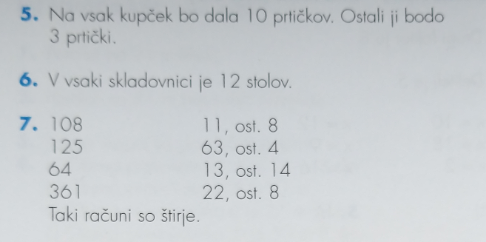
Preveri še naloge v DZ str. 45 / nal. 5, 6, 7:

Slide 4
NAVODILA ZA PREVERJANJE
Med poslanimi gradivi poišči priponko MAT_preverjanje.
Odpri jo in izračunaj račune. Učni list je sestavljen tako, da imaš že pripravljene kvadratke za vpis številk.
Ko vse izračunaš, svoje spremembe na učnem listu shrani in mi ga pošlji na moj elektronski naslov. Računaj sam!
Nato v DZ na str. 46 naredi 1., 2., in 3. nalogo.

